Slide 1
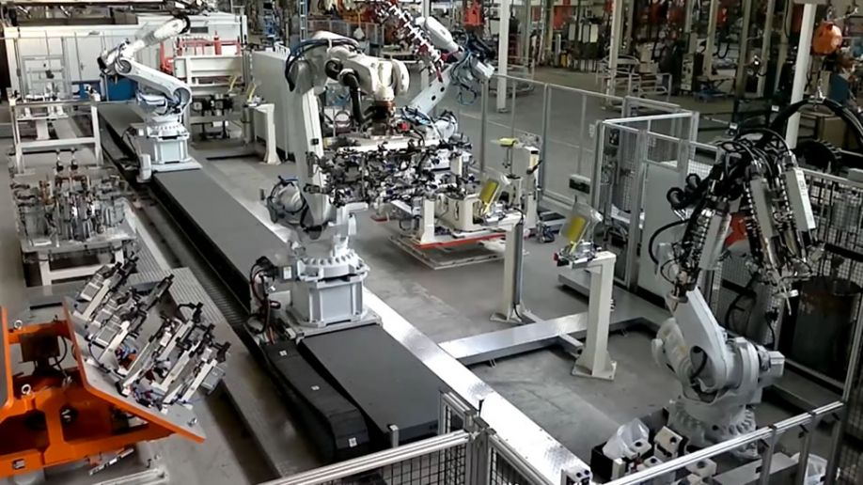



SOUTENANCE DE STAGE
Banc de Calibration
Automatisé
Clés Dynamométriques Mt Alpha V1+
Moussa Hamza
Génie électrique et Informatique Industrielle
Stage chez ONE-TOO
2026
1

Slide 2
PLAN
Plan de la Présentation
01
Introduction & Contexte
02
Problématique & Objectifs
Présentation ONE-TOO et projet
Banc Actuel vs Futur Banc automatisé
03
Architecture du Système
04
Sous-systèmes Clés
Matériel et logicielle
Mécanique, motorisation, mesure
05
Sécurités & Cycle
06
Bilan & Conclusion
Sécurités et fonctionnement
Compétences et perspectives
2

Slide 3

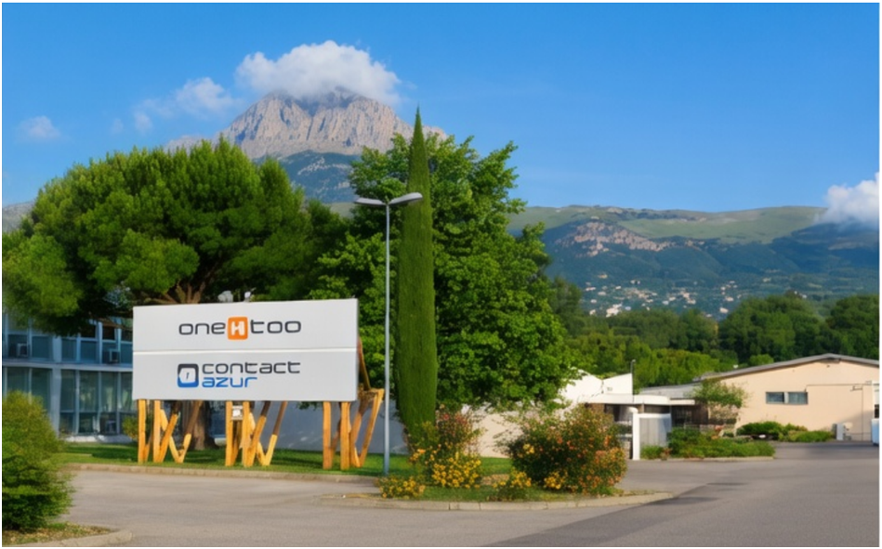





01. INTRODUCTION
ONE-TOO : Contexte Industriel
L'Entreprise
Société industrielle implantée à Carros, crée en 1971
Automatisme
Mécanique
Métrologie
Certifications
Qualité
Automobile
Couple
Équipe
~15
Localisation
Carros (06)
Le Projet
Conception d'un banc de calibration automatisé pour clés dynamométriques Mt Alpha V1+, conforme à la norme ISO 6789-1:2017
3

Slide 4
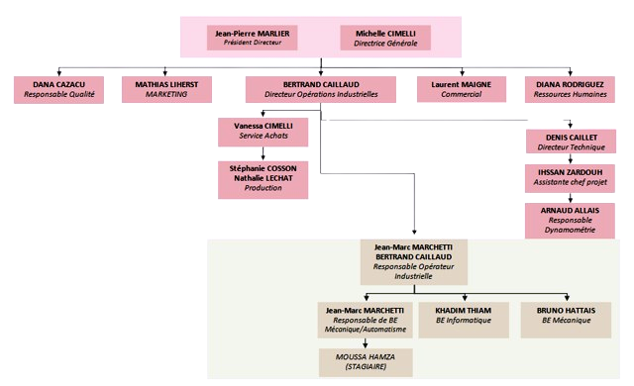
01. INTRODUCTION
ONE-TOO : Contexte Industriel
4

Slide 5
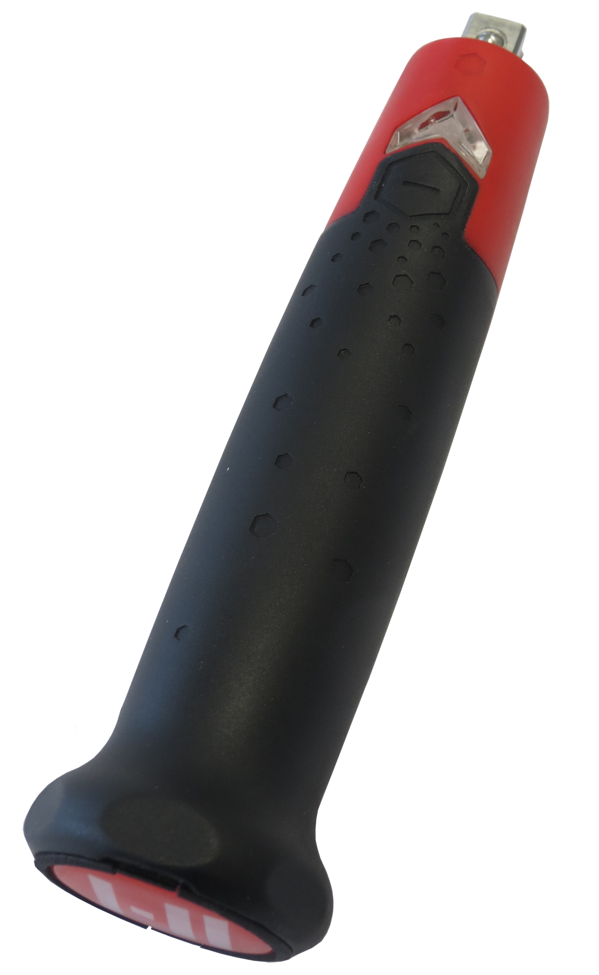
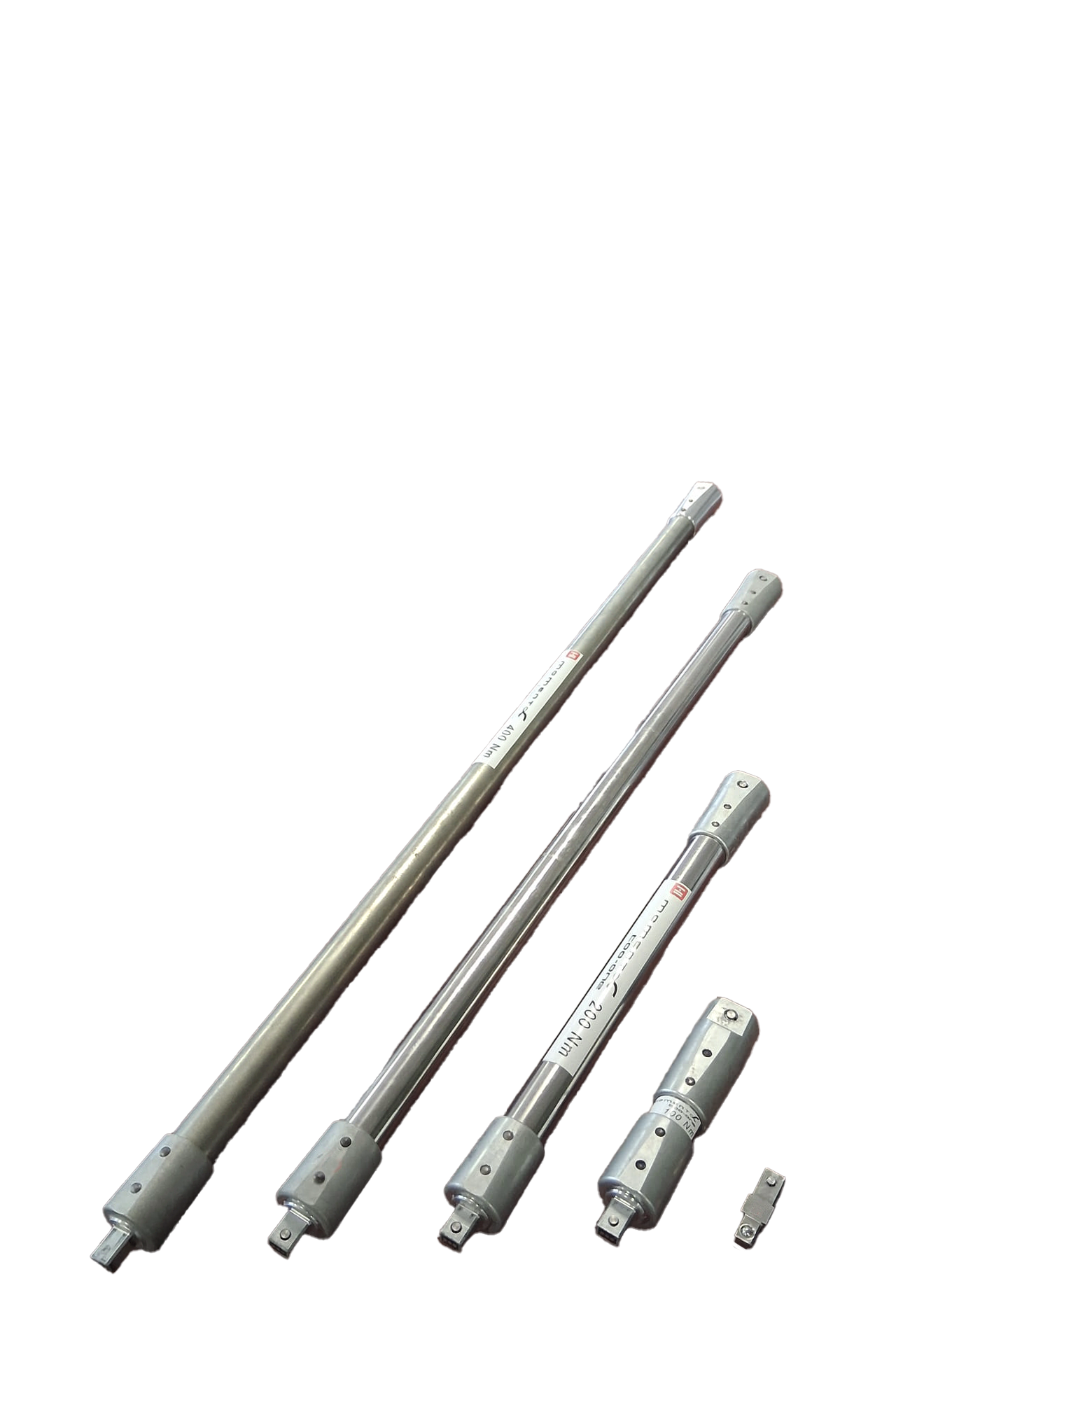

01. INTRODUCTION
ONE-TOO : Contexte Industriel
Accessoires interchangeables avec détection
Automatique (rallonges)
Affichage led (verte/rouge)
Bouton ON / OFF
Vibreur et avertisseur sonore
Poignée Ergonomique :
Longueur : 200 mm
Largeur : 37 mm
- Poids : 365 grammes
Batterie Li-ion interchangeable
- Autonomie : Jusqu’ à 6h
- Temps de charge : 1h
2500€ - 3500€
* Dégressif en fonction de la quantité
5

Slide 6
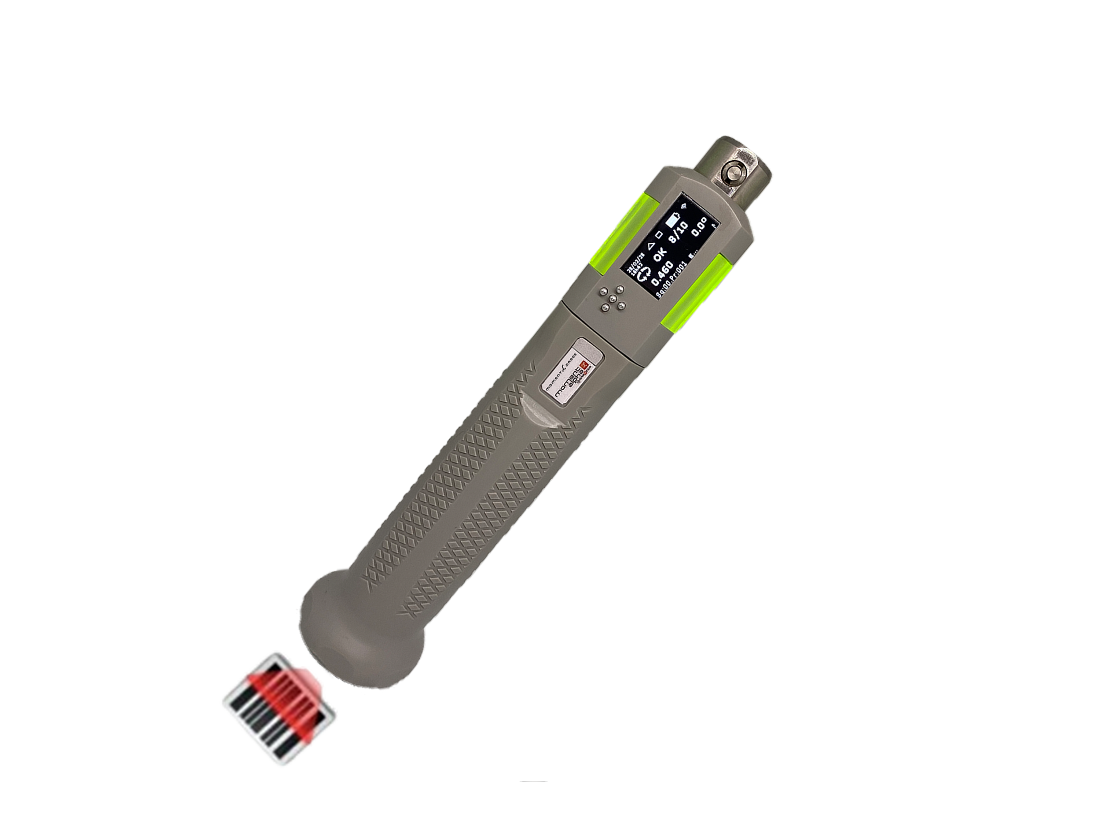

01. INTRODUCTION
ONE-TOO : Contexte Industriel
Accessoires interchangeables avec détection automatique (rallonges,cliquets)
Bargraph 8 leds 3 couleurs(rouge,orange,vert)
Incertitude Couple et Angle
1% pleine échelle
Vibreur et avertisseur sonore
Écran Oled 1.4’ associé à
un bouton multi-directionnel
Poignée Ergonomique :
Longueur : 250 mm
Largeur : 40 mm
- Poids : 650 grammes
Batterie Li-ion interchangeable
- Autonomie : Jusqu’ à 6h
- Temps de charge : 2h
3000€ - 4000€
* Dégressif en fonction de la quantité
6

Slide 7
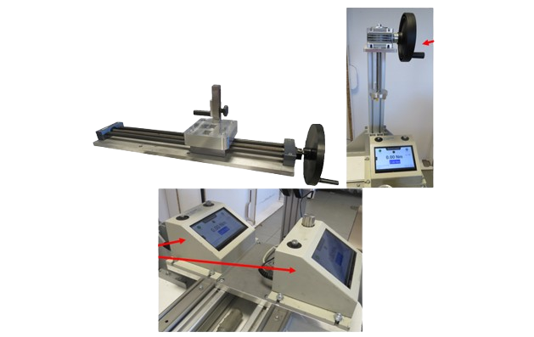
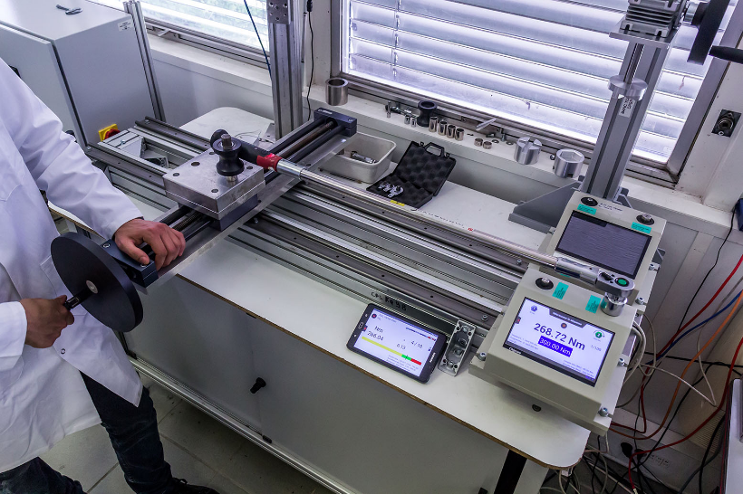
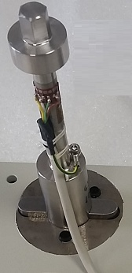
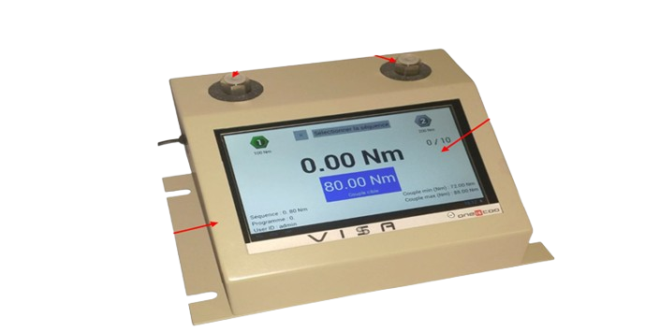
02. PROBLÉMATIQUE
Le Banc Actuel : Limites
Support
torsion
Chariot transversal
pour le chargement
Temps de Test Excessif
2h25 par clé → Faible productivité
Corps d’épreuve
Dépendance Opérateur
Répétabilité non optimale, variations inter-opérateurs
Afficheur
Capteur VISA
Boitier
(traitement
du signal)
Risques d'Erreurs
Lecture, saisie, positionnement manuels
Traçabilité Limitée
Productivité Actuelle
Enregistrements partiels, suivi difficile
2
~8
clés/jour
objectif/jour
7

Slide 8
02. OBJECTIFS
Objectifs du Futur Banc Automatisé
Gain de Temps
Conformité ISO
Répétabilité
Réduire le temps de test de 2h25 à ~1h par clé
Respect strict de la norme ISO 6789-1:2017
Mesures reproductibles, indépendantes de l'opérateur
-70%
100%
±0.5%
de temps gagné
conforme
précision
Traçabilité
Sécurité
Productivité
Rapports automatiques avec horodatage complet
Protection complète de l'opérateur et du matériel
Augmenter le nombre de clés traitées quotidiennement
Auto
Multi
x4
génération
sécurités
productivité
8

Slide 9
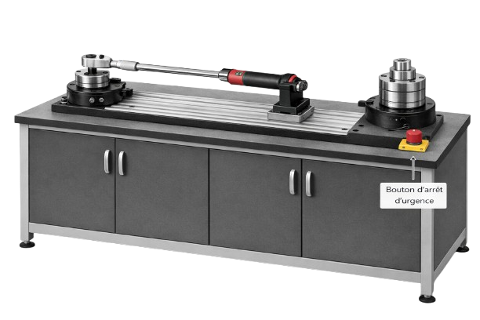
02. OBJECTIFS
Objectifs du Futur Banc Automatisé
Schéma de principe du banc : côté 4-40 Nm à gauche, côté 20-200Nm à droite.
NB : image généré par un outil d’IA
9

Slide 10

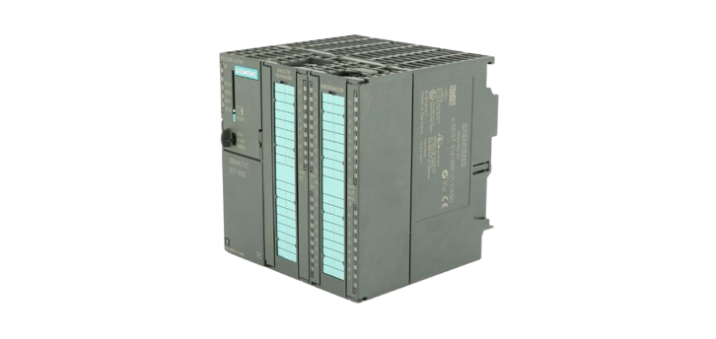
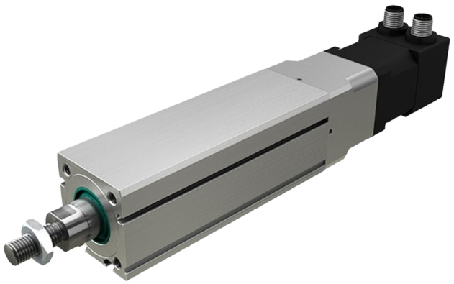
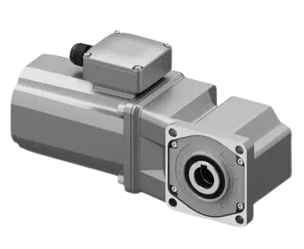
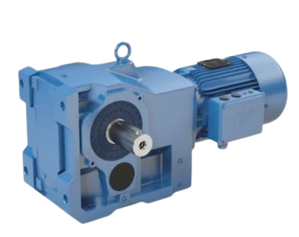
03. ARCHITECTURE MATÉRIELLE
Architecture du Système
Automate Siemens
Cœur du pilotage : gestion cycle, sécurités, communication PC
Moteur Faible Couple
Moteur Fort Couple
Communication
Plage : 4 - 40 Nm
Plage : 20 - 200 Nm
Ethernet TCP/IP
Haute précision petite plage
Couples élevés
Échange rapide données, supervision PC, génération rapports
Vérin Électrique
Alimentation Puissance
230V
Positionnement butée : 3 positions (AV, MIL, AR) avec fins de course
Alimentation Commande
24V DC
Capteurs TOR
Capteurs Analogiques
Capot, AU, clé, FDC, température
Couplemètres (0-10V)
10

Slide 11
04. ANALYSE FONCTIONNELLE
Décomposition Fonctionnelle
Fonction Globale
Assurer automatiquement la vérification et la calibration d'une clé dynamométrique Mt Alpha V1+, dans des conditions sécurisées et conformes à la norme ISO 6789-1:2017
Fonctions Critiques
Fonctions Principales
Fonctions Complémentaires
Sécuriser le banc
Vérifier la clé (ISO)
Communiquer avec PC
Appliquer le couple
Calibrer la clé (BT/Wifi)
Enregistrer mesures
Mesurer le couple
Analyser les résultats
Afficher informations
11

Slide 12
04. SOUS-SYSTÈMES
Sous-systèmes Clés
Mécanique
Motorisation
Maintenir la clé sans jeu
Faible Couple
4 - 40 Nm (BT/Wifi)
Positionner la butée
Fort Couple BT
Limiter efforts parasites
40 - 200 Nm
Gérer 3 positions vérin
Fort Couple Wifi
20 - 200 Nm
Positions: AV+AR = Calib | MIL = Vérif
Montée progressive
Retour zéro
Mesure
Information
Lire couple réel (en Nm)
IHM opérateur intuitive
Stabiliser la mesure
PC supervision
Détecter incohérences
Transmission BT/Wifi
Stocker les valeurs
Rapports automatiques
12

Slide 13
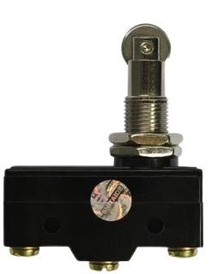
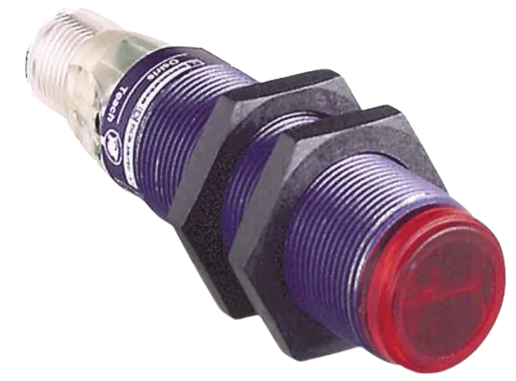
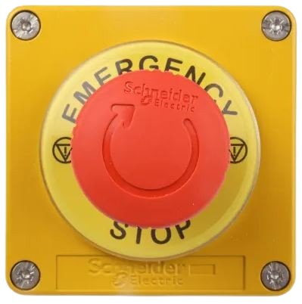
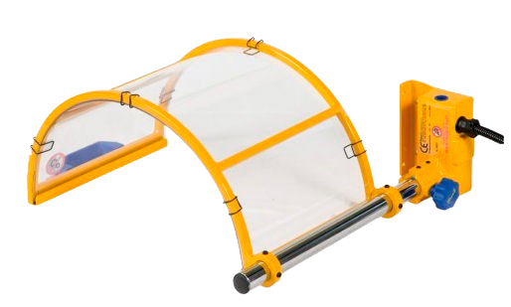
05. SÉCURITÉS
Système de Sécurité
Arrêt d'Urgence
Capot de Protection
Coupure immédiate alimentation moteurs et vérin
Bloquage cycle si capot ouvert
Architecture Sécurité
Détection Clé
Fins de Course
Niveau 1
Vérification présence clé avant démarrage
Surveillance position vérin AV/AR
Capot + AU + Clé
Niveau 2
Température
Surcharge
Communication
FDC + Température
Surveillance continue
Protection moteur
Liaison PC/API
Niveau 3
Surcharge + Com
Gestion des Défauts
Capot ouvert → Arrêt immédiat
AU activé → Coupure totale
Clé absente → Cycle bloqué
FDC incohérents → Arrêt + message
13

Slide 14

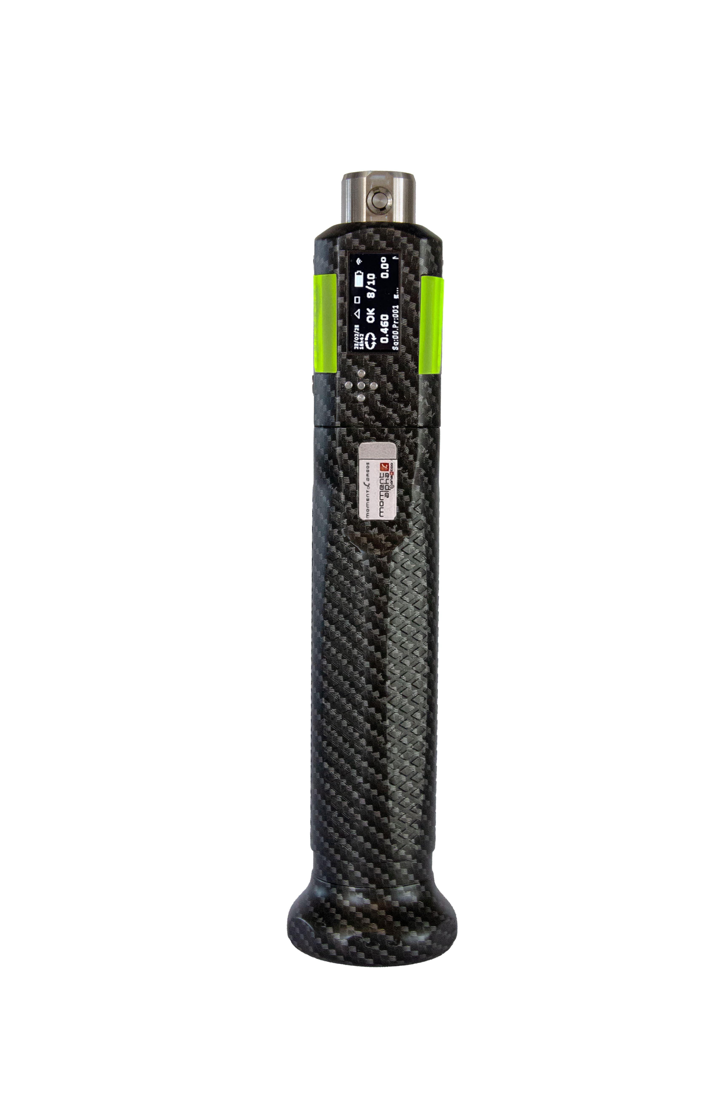
05. CYCLE AUTOMATIQUE
Cycle & Modes de Fonctionnement
Cycle Automatique - 11 Étapes
1
Vérif. sécurités
2
Détection clé
3
Positionnement
4
Sélection moteur
5
Appli. couple
6
Stabilisation
Points Clés
7
Acquisition
8
Calcul ISO
9
Retour position
Retour zéro entre mesures
10
Génération rapport
11
Fin cycle
Stabilisation obligatoire
4 positions: AD, ARD, AG, ARG
Vérif. ISO
Calib. BT
Calib. Wifi
Décision conforme/non conforme
Position: MIL
Position: AV+AR
Position: AV+AR
3 mesures
12 mesures
12 mesures
20% · 60% · 100%
4 Nm · 24 Nm · 40 Nm
20 Nm · 120 Nm · 200 Nm
14

Slide 15
06. BILAN
Bilan & Compétences Développées
Compétences Techniques
Automatisme
Cycle industriel, sécurités, système automatisé
Métrologie
Limites de l'Étude
Norme ISO 6789-1:2017, précision couple
Phase conception uniquement
Analyse Fonctionnelle
Structuration besoin → fonctions techniques
Programmation automate à venir
Validation industrielle future
Compétences Transversales
Autonomie
Rigueur
Communication
Résolution
15

Slide 16
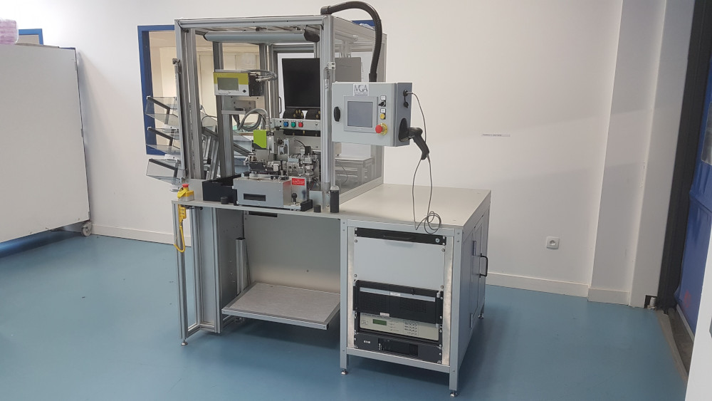
CONCLUSION
Une Expérience
Enrichissante
Ce stage a permis de poser les bases solides pour le développement d'un banc de calibration moderne, fiable et conforme aux normes internationales.
Une expérience qui a renforcé mon projet professionnel dans l'automatisme industriel et m'a permis de gagner en compétences, autonomie et confiance.
Analyse Fonctionnelle
Sécurités Intégrées
Cycle Automatique
Complète et structurée
Multi-niveaux
11 étapes définies
Merci pour votre attention
Hamza Moussa | Stage ONE-TOO | 2026
16

